Slide 1
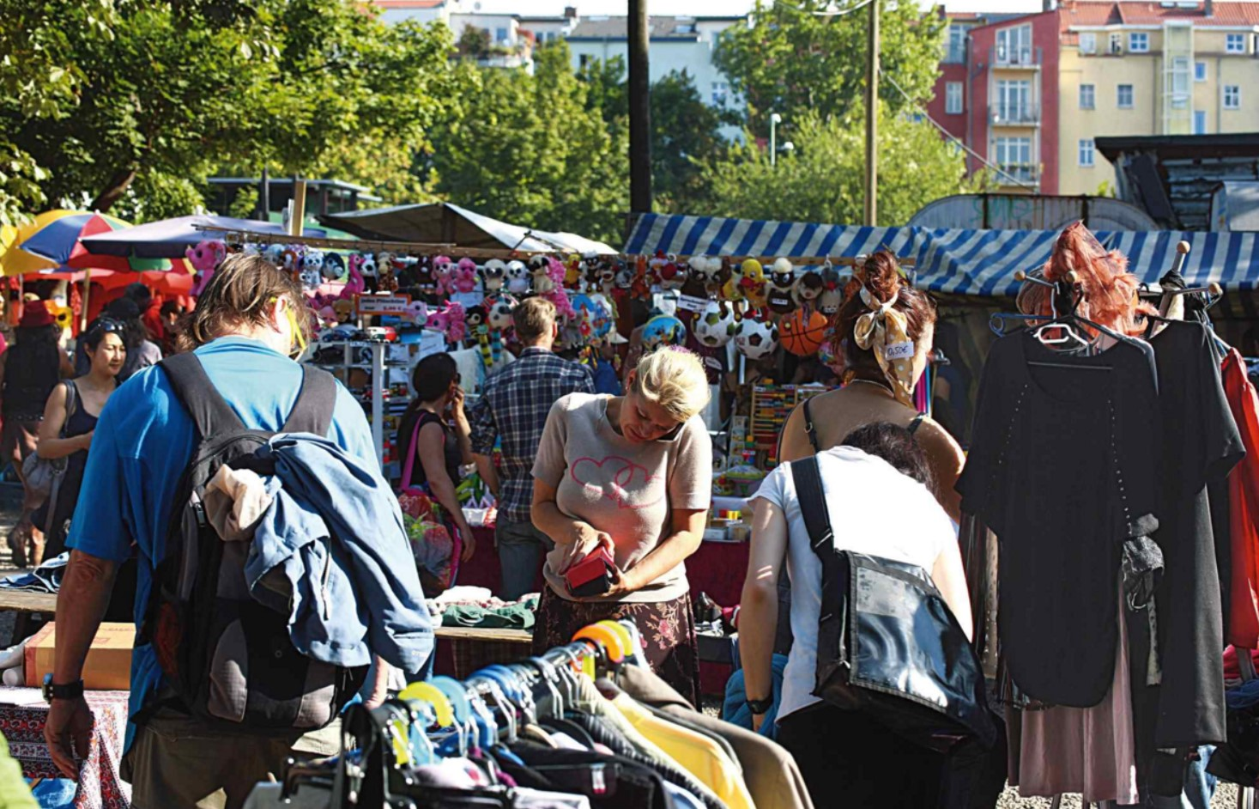
AUF DEM FLOHMARKT

Slide 2
Was kaufst du auf dem Flohmarkt? Warum?
Auf dem Flohmarkt kaufe ich …

Slide 3




Auf dem Flohmarkt
 Wie viele Personen hörst du?
    1  2  3  4  5  6
…………………. …………………. …………………. ………………….
 Welche Eigennamen hörst du? (Vorname / Familienname / Stadt / Land …)
.............................................................................................................................
.............................................................................................................................
 Welche Wörter verstehst du?
.............................................................................................................................
.............................................................................................................................

Slide 4
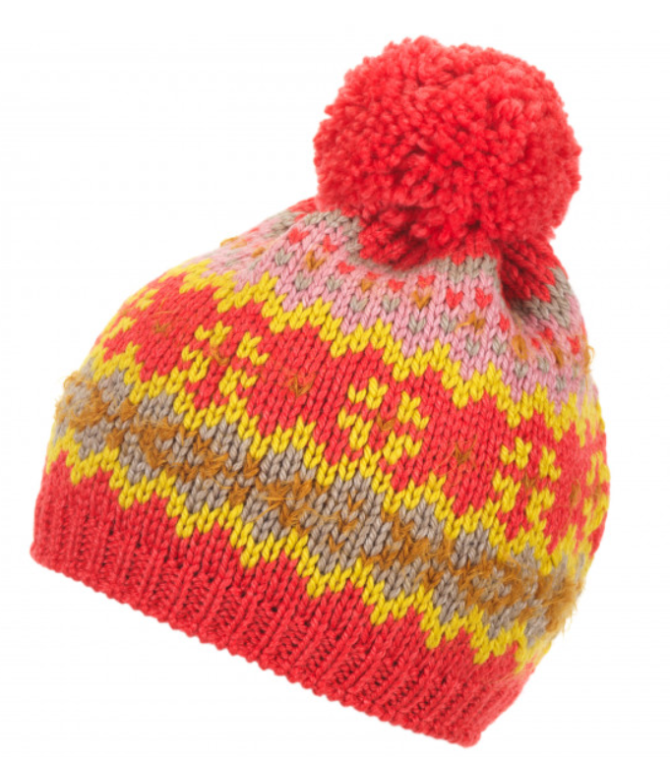
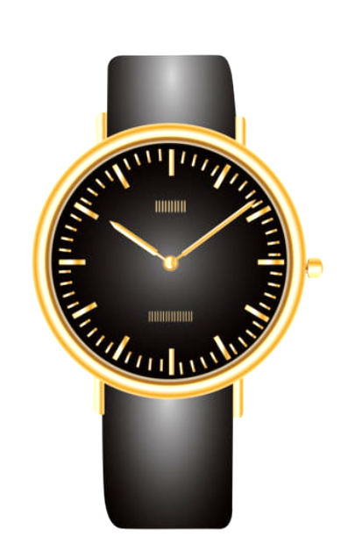
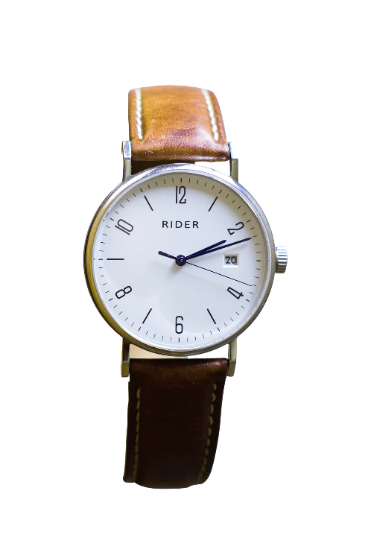
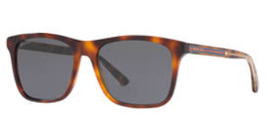
Was kosten folgende Sachen?

Slide 5
Für wen ist die Mütze?
Die Mütze ist  für den Opa.
❑ für den Bruder.
❑ für die Mutter.
❑ für die Oma.
❑ für Emilias Schwester.
❑ für Emilia.

Slide 6
Für wen ist die Uhr?
Die Uhr ist  für den Opa.
❑ für den Bruder.
❑ für die Mutter.
❑ für die Oma.
❑ für die Schwester.
❑ für den Onkel.

Slide 7
Was kosten folgende Sachen?
Die Uhr kostet ………. €.
Emilia findet das teuer / billig.
Emilia kauft sie / kauft sie nicht.

Slide 8
Was kosten folgende Sachen?
Die rote Mütze und die Sonnenbrille kosten ………. €.
Emilia findet das teuer / billig.
Emilia kauft sie / kauft sie nicht.

Slide 9
Was kosten folgende Sachen?
Die Uhr kostet ………. €.
Emilia findet das teuer / billig.
Emilia kauft sie / kauft sie nicht.

Slide 10

(Übungsheft Seite 43)

Slide 11
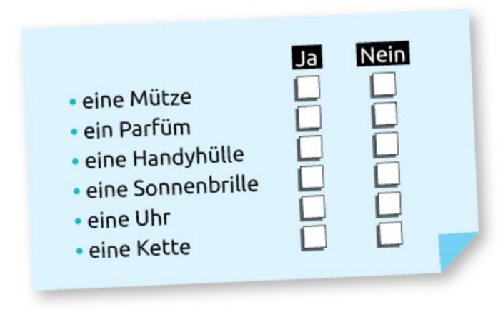
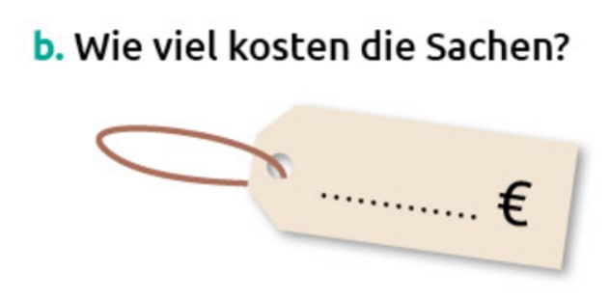
15 Euro

Slide 12

